Slide 1
Лекція 11.
Невербальне маніпулювання
Суть невербального маніпулювання. Основні функції невербального маніпулювання.
Невербальні засоби спілкування: просодія та екстралінвістика, кінесика, такесика та проксеміка.
Інтерпретація невербальної поведінки.

Slide 2
1. Суть невербального маніпулювання. Основні функції невербального маніпулювання.
Невербальна комунікація — спілкування за допомогою жестів (мови жестів), міміки, рухів тіла й деяких інших засобів, за виключенням мовних. Невербальна комунікація у різних народів має свої специфічні характеристики.
Відхилення від правильного розуміння невербальних засобів спілкування при переході від однієї культури до іншої:
1) неправильна інтерпретація,
2) неповна інтерпретація,
3) надлишкова інтерпретація.

Slide 3
Невербальні сигнали виконують такі функції:
– передають інформацію співрозмовнику;
– впливають на співрозмовника;
– впливають на того, хто говорить (самовплив).
Трактування засобів невербальної комунікації залежать від:
індивідуально-психологічних особливостей;
соціального середовища;
дотримання норм етикету;
віку;
типу темпераменту людини;
національної належності особистості.

Slide 4
2. Невербальні засоби спілкування: просодія та екстралінвістика, кінесика, такесика та проксеміка.
Просодія - це важливий аспект невербальної комунікації, що стосується звукових особливостей мовлення, таких як інтонація, темп, гучність та тон. Ці елементи можуть змінювати значення слів та додавати додатковий зміст до спілкування.
Інтонація:
Спосіб, яким ми вимовляємо слова, може змінювати їхнє значення. Наприклад, інтонація запитання, прохання або твердження може змінювати емоційне забарвлення та інформувати про наміри співрозмовника.
Темп:
Швидкість, з якою ми говоримо, також може впливати на сприйняття. Швидке мовлення може бути сприйняте як нервозність або поспішність, а повільне - як розміреність або роздумування.
Гучність:
Гучність голосу також може передавати емоції та сигнали. Наприклад, голосити або кричати можуть бути ознакою гніву, а тихе мовлення - тихості.
Тон:
Тон голосу може передавати різні емоції, такі як радість, сум, гнів або страх.

Slide 5
Екстралінгвістика, або позамовна комунікація, включає невербальні засоби, які допомагають передавати інформацію та емоції без використання слів. Це можуть бути міміка, жести, пози, рухи, а також паралінгвістичні елементи, як-то тон голосу, інтонація та темп мовлення.
Пауза – під час виступу доцільно послуговуватись логічними (дають змогу обдумати наступну фразу) та організаційними паузами (допомагають зосередитися, перейти від одного етапу спілкування до іншого, стимулюють мимовільну увагу).
Покашлювання може бути стандартною реакцією організму на тривале говоріння. Воно є небажаним під час виголошення промови та може зіпсувати враження про оратора. У той же час, навмисне покашлювання може застосовуватись як акцентуаційний засіб та засіб привернення уваги під час виступу.
Позитивно впливає на настрій аудиторії сміх.
Діапазон – вроджена характеристика голосу, має важливе значення під час виступу.

Slide 6
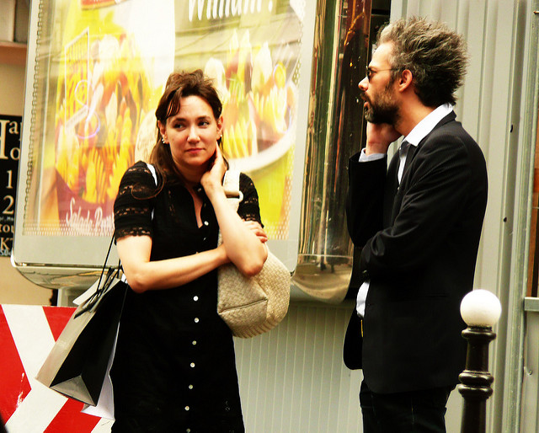
Проксеміка – наука про тимчасову і просторову організацію спілкування – описує наступні способи розміщення слухачів в аудиторії: Проксеміка досліджує просторові умови спілкування – розташування співрозмовників в момент їх контакту.
Східні культури допускають меншу відстань при спілкуванні, ніж західні. Слід мати на увазі, що у різних народів дистанції помітно відрізняться. Наприклад, під час ділової розмови латиноамериканці мимоволі прагнуть наблизитися до партнера, а громадяни США – навпаки.

Slide 7
Кінесика - зорово сприйнятий діапазон рухів (відбиваються за допомогою оптичної системи суб'єкту), що виконають експресивно-регулятивну функцію в спілкуванні (жести, пози, міміка, оформлення зовнішності, почерк тощо).
Згідно з найпоширенішою класифікацією, жести поділяються на:
• природні (спонтанні);
• штучні (жести глухонімих, професійні жести диригентів, біржовиків та ін.).
Відповідно до класифікації А. Штангля виділяються:
• жести рук: руки, що мляво звисають уздовж, – пасивність, нестача волі; схрещені на грудях руки – тенденція до дистанціювання, ізоляція, вичікування;
• жести рук: відкрита долоня обернена вгору – пояснення, переконання, відкрите уявлення, віддання; руки заховані в кишенях – невпевненість, втрата безпосередності; рука стискається в кулак – концентрація, прагнення до самоствердження та ін.;
• «гра рук»: пальці барабанять по столу – демонстрація незацікавленості.
• жести пальців: палець щільно притиснутий до рота – прагнення запобігти всякому прояву, імпульс до оволодіння собою; палець торкається очей або вух – опосередкований знак незручності, поганий настрій, відома боязкість та ін.;
• рукостискання: тверде, енергійне, важке, таке, що тисне, безбарвне, слабке й ін.

Slide 8
Такесика - невербальна комунікація, пов'язана з тактильною системою сприймання; включає різноманітні дотики — рукостискання, поцілунки, поглажування, плескання, обійми.
Типи відстані спілкування
1. Інтимна відстань (від безпосереднього фізичного контакту до 40-45 см) передбачає тісне і близьке спілкування, хоча не обов'язково позитивно забарвлене (наприклад, обійми, вовтузіння з дитиною або бійка). Партнери на цій відстані не тільки бачать, але й відчувають один одного.
2. Особиста відстань може досягати 120 см, фізичний контакт не обов’язковий.
3. Соціальна відстань розташуються в проміжках від 120 до 260 cм. Така дистанція найбільш зручна для формального спілкування.
4. Публічна відстань характерна для спілкування, в якому не так важливо, хто саме перед нами — таким є спілкування доповідача з аудиторією.

Slide 9
3. Інтерпретація невербальної поведінки.
Невербальні впливи виступають в якості індикаторів брехні.
брехун починає розмову здалека, уникає вашого погляду,
рідше посміхається, говорить повільніше, має розширені зіниці, рідше і
менш активно киває головою, ховає руки в кишені,
використовує оціночний погляд,
відволікається від основної розмови,
невідповідність мови і невербальної комунікації тощо
Так, намагаючись вплинути, шахрай посмішкою, поглядом впливає на стереотипизовані реакції, а за допомогою одягу, зачіски, прикрас «вписується» у відповідний образ, запускаючи відповідну поведінкову схему. Демонстрація жестів відкритості (розкриті руки долонями нагору, потискування плечима, що супроводжується жестом відкритих рук, розстібання піджака) запускає відповідні поведінкові схеми, які супроводжуються позитивними стереотипізованими реакціями.

Slide 10
Інтерпретація невербальної поведінки – це процес розуміння повідомлень, переданих без слів. Це включає в себе міміку, жести, положення тіла, тон голосу та інші елементи, що допомагають зрозуміти почуття та наміри людини.
Як інтерпретувати невербальну поведінку:
1. Спостережливість:
Звертайте увагу на всі елементи невербальної комунікації.
2. Контекст:
Розглядайте невербальні сигнали у контексті ситуації, щоб зрозуміти їх значення.
3. Культурні відмінності:
Звертайте увагу на культурні відмінності в інтерпретації невербальних сигналів.
4. Інтуїція:
Розвивайте свою інтуїцію, щоб швидше розуміти невербальні сигнали.
5. Увага до поєднань:
Звертайте увагу на поєднання невербальних сигналів, що можуть мати спільне значення (наприклад, погляд убік і рух головою – це може означати відмову).

